Slide 2
Theoretische toets: zintuiglijke waarneming
Zintuig | Waar | Waar precies? | Prikkel | Waarneming
Drukzintuig | Huid | Lederhuid | Druk | Voelen
Tastzintuig | Huid | Lederhuid | Aanraking | Voelen
Warmte/koudezintuig | Huid | Lederhuid | Warmte/koude | Voelen
Evenwichtszintuig | Oor | Slakkenhuis | Zwaartekracht
Gehoorszintuig | Oor | Binnenoor | Geluid | Horen
Gezichtszintuig | Oog | Netvlies | Licht | Zien
Reukzintuig | Neus | Neusslijmvlies | Geur/gassen | Ruiken
Smaakzintuig | Tong | Smaakknopje | Smaak | Proeven

Slide 3
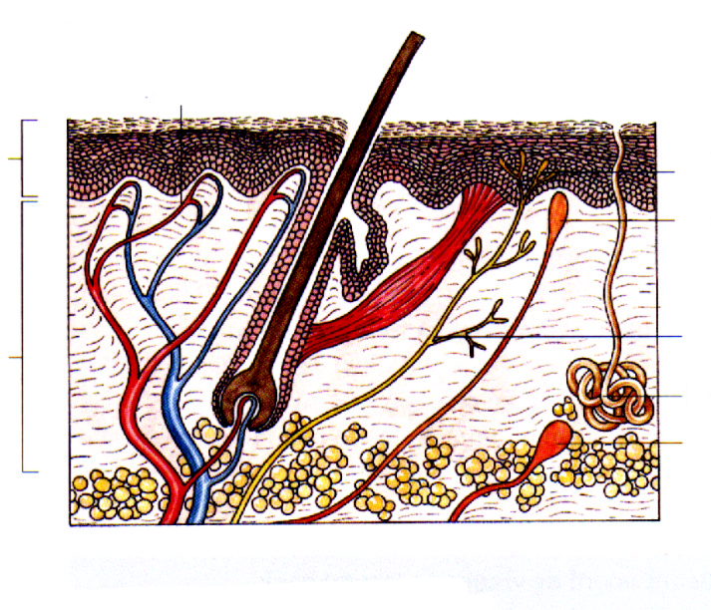
talgkliertje
haarvat
opperhuid
pijnpunt
tastknopje
zenuw
lederhuid
zweetklier
drukzintuig
vet
spiertje

Slide 4
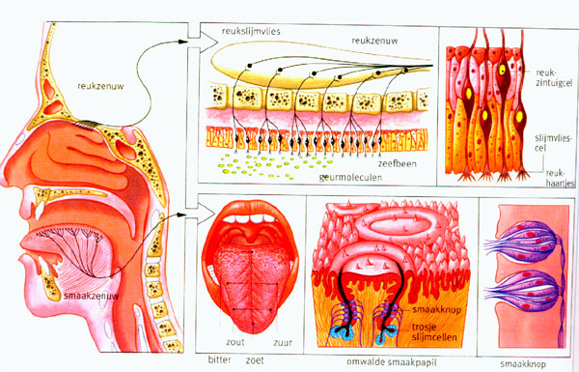

Slide 5
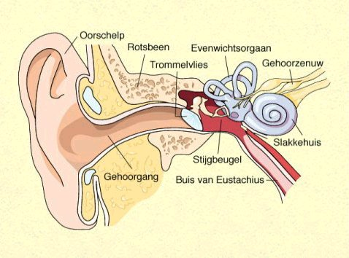
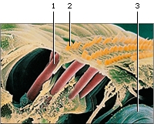
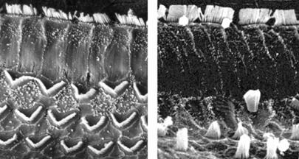
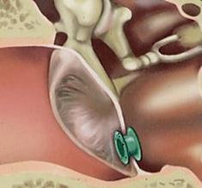
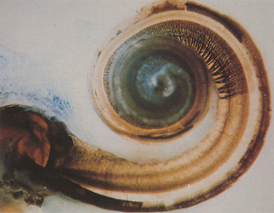
Horen
Haarcellen in slakkenhuis
Rechts: aantasting van de haarcellen; gehoorverlies

Slide 6
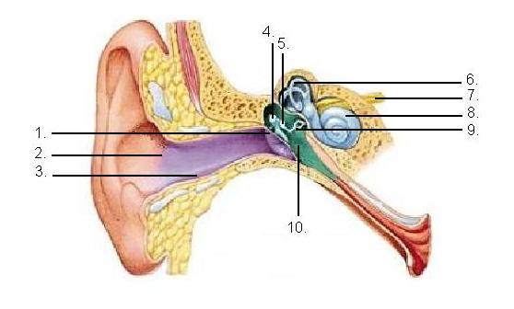
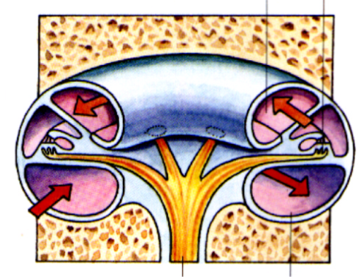
Doorsnede slakkenhuis
Geluid = trilling van luchtmoleculen
De luchtmoleculen geven de trilling door aan het trommelvlies → hamer → aambeeld → stijgbeugel →vloeistof in slakkenhuis komt in beweging.
In het slakkenhuis gaan door de stroming zintuigcellen wuiven en geven dan impulsen af.

Slide 7
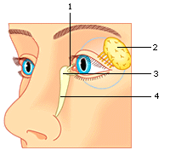
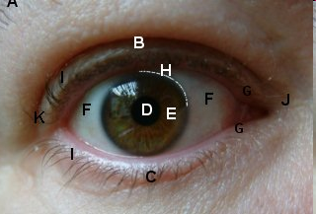
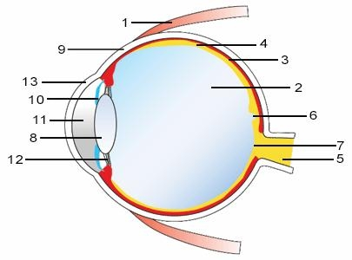
Zien
Plaatje 2
Plaatje 1
Plaatje 3

Slide 8
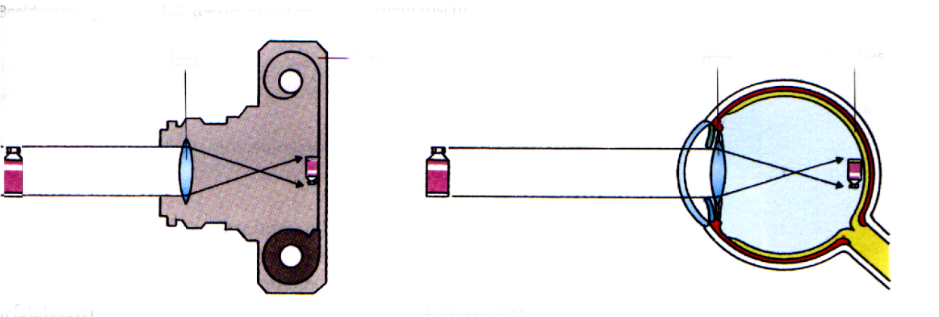
film
Netvlies
lens
lens
Het oog werkt als een fototoestel de lens zorgt dat het beeld omgedraaid en kleiner op het netvlies valt

Slide 9
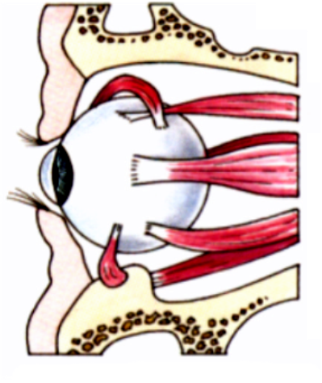
Oogspieren kunnen het oog alle kanten op laten bewegen

Slide 10
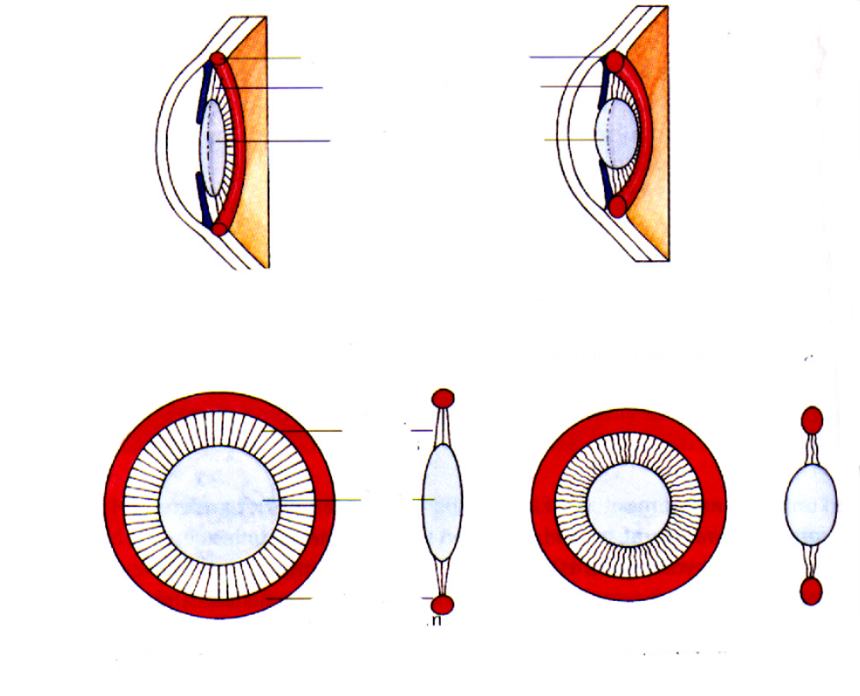
Straalvormig lichaam
lensbandjes
lens
Straalvormig lichaam is ontspannen – lens wordt platgetrokken – veraf kijken
Straalvormig lichaam is gespannen – lens neemt eigen bolle vorm aan – dichtbij kijken

Slide 11
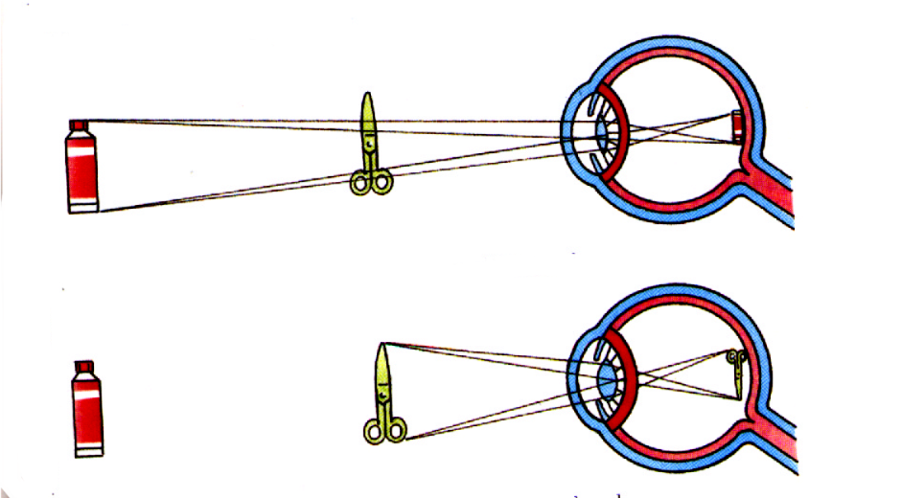
Bij het veraf kijken is het straalvormig lichaam ontspannen
(kost geen inspanning)– lens is plat
Bij dichtbij kijken is het straalvormig lichaam gespannen (vermoeiend) –lens is bol
Accomoderen is het veranderen van vorm van de lens.

Slide 12
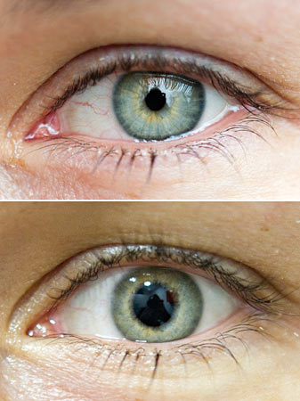
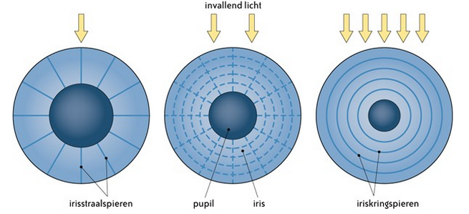
Veel licht
De iris is groot
De pupil is klein
De kringspieren zijn samengetrokken
De straalsgewijs lopende spieren zijn ontspannen
Weinig licht
De iris is klein
De pupil is groot
De kringspieren zijn ontspannen
De straalsgewijs lopende spieren zijn samengetrokken

Slide 13
Houd goed uit elkaar:
Veraf/dichtbij kijken – accommoderen – straalvormig lichaam – lens
Veel/weinig licht – pupilreflex – kringspieren en straalsgewijs lopende spieren – iris/pupil

Slide 14
